Slide 1
HotStorage’18
Driving Cache Replacement with ML-based LeCaR
Giuseppe Vietri, Liana V. Rodriguez, Wendy A. Martinez, Steven Lyons, Jason Liu, Raju Rangaswami, Ming Zhao, Giri Narasimhan
CHANGWON NATIONAL UNIVERSITY

Slide 2
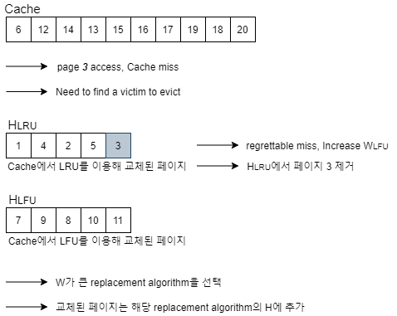
Idea Summary
Reinforcement learning for cache replacement
MAB – choose the best method among methods
Online learning
Combining LRU, LFU

Slide 3
Strength & Weakness
Strength
Online model
Using reinforcement learning
Weakness
Static learning rate 특정 policy가 연속해서 사용되는 경우 그 policy의 weight 비중이 계속하여 증가 Normalization이 있으므로 급격한 증가는 일어나지 않지만 해당 policy의 weight로 편향 발생 가능 특정 policy가 연속해서 사용되는 경우 learning rate를 조금씩 감소시킨다면 성능 향상이 있지 않을까 생각됨

